Slide 1

Der Umgang mit
Verschwörungstheorien
Dieses Projekt wurde mit Unterstützung der Europäischen Kommission finanziert. Die Verantwortung für den Inhalt dieser Mitteilung trägt allein der Verfasser; die Kommission haftet nicht für die weitere Verwendung der darin enthaltenen Angaben. Projekt-Nummer: 2019-1-DE02-KA204-006167 .
Das Dokument unterliegt folgender Lizenzierung: CC BY-SA 4.0.
Informationen zu den Nutzungs- und Verarbeitungsbedigungen: https://creativecommons.org/licenses/by-sa/4.0

Slide 2


Definition von Verschwörungstheorien
Verschwörungstheorien - in der Regel definiert als die Behauptung, dass mächtige Menschen oder Organisationen im Geheimen Pläne schmieden, um die Kontrolle über die Öffentlichkeit zu erlangen - sind seit langem ein wichtiger Bestandteil des Diskurses in unserer Gesellschaft.
Betrachtet man die Forschungsdaten der letzten Jahrzehnte, so lässt sich eindeutig feststellen, dass es in allen modernen Gesellschaften Verschwörungstheorien gibt und dass sie nicht zuletzt seit dem Aufkommen der Internetkommunikation immer einflussreicher werden.
Page 2
Notes:
Bild

Slide 3
Bestandteile
In Verschwörungstheorien wird behauptet, dass eine Gruppe von Menschen oder eine Organisation heimlich gemeinsame Pläne schmiedet, um die „unwissende“ Öffentlichkeit zu täuschen und ihr möglicherweise zu schaden, und dass der angebliche Plan von politischer oder gesellschaftlicher Bedeutung ist.
Die drei Kernelemente der modernen Verschwörungstheorien
Nichts passiert zufällig
Nichts ist, wie es scheint
Alles ist miteinander verbunden

Slide 4
Gründe
Kognition
Emotionen
Verschwörungstheorien bieten eine einfache Lösung in Zeiten der Komplexität und erfüllen das Bedürfnis nach einem zugänglichen Erklärungsmuster: indem sie scheinbar unverständliche oder schwer durchschaubare Ereignisse und Zusammenhänge erklären und ihnen so einen Sinn geben können.
Das Gefühl, das Verborgene durchschaut zu haben und nun zum Kreis der „Wissenden“ zu gehören, führt zu einer Neubewertung der eigenen Person und vermittelt dem Einzelnen ein vermeintliches Gefühl der Sicherheit.

Slide 5
Ergebnisse
Sie haben den Fragebogen bereits für sich ausgefüllt.
Nun können wir uns die Ergebnisse für Deutschland, Österreich, Schweden und Bulgarien ansehen.
Die endgültige Stichprobe enthielt Antworten von 498 deutschen, 169 österreichischen, 165 schwedischen und 160 bulgarischen Befragten.
Die Diagramme zeigen den prozentualen Anteil der Befragten, die angaben, die durch die Aussagen (Items) dargestellten Ansichten „sehr oft“, „häufig“ oder „manchmal“ getroffen zu haben.
VERMUTEN SIE
Haben Sie zunächst eine Vermutung, welcher oder welche der Aussagen am meisten verbreitet sein werden?

Slide 6
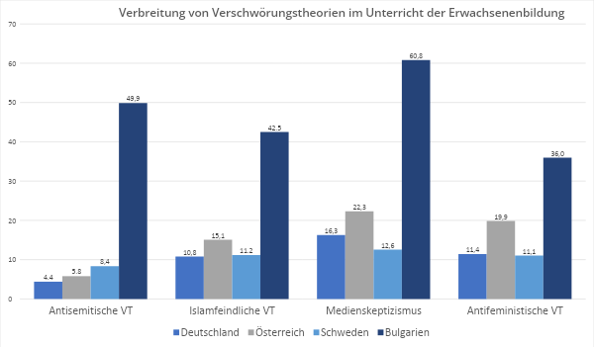
Notes:
Unseren Umfrageergebnissen zufolge werden Erwachsenenbildner*innen in Deutschland, Österreich und Schweden in ihrem Berufsleben mit Verschwörungstheorien konfrontiert, die antisemitische, islamfeindliche, medienskeptische oder antifeministische Ansichten transportieren, und zwar in allen drei Ländern in vergleichbarem Umfang. Nur ein sehr geringer Prozentsatz ist mit antisemitischen Verschwörungstheorien konfrontiert. Weniger als 9 % der deutschen, österreichischen und schwedischen Pädagog*innen gaben an, "sehr oft" bis "manchmal" mit antisemitischen Verschwörungstheorien konfrontiert zu sein. Die am häufigsten vertretene antisemitische Verschwörungstheorie ist die Vorstellung, dass Juden und Jüdinnen die internationalen Finanzinstitutionen beherrschen. 6,2 % der deutschen, 10,7 % der österreichischen und 9,1 % der schwedischen Pädagog*innen wurden im letzten Jahr "sehr oft" bis "manchmal" mit dieser Aussage konfrontiert.

Slide 7
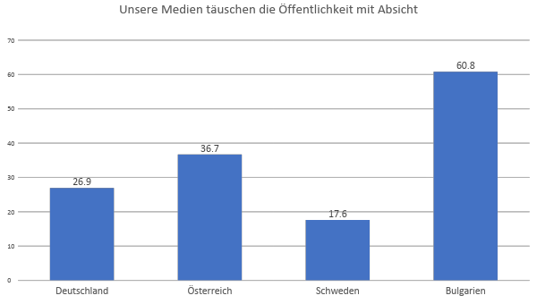
Notes:
Andere Verschwörungstheorien scheinen in den drei Ländern weiter verbreitet zu sein. Zwischen 11 und 22% der Erwachsenenbildner*innen in Deutschland, Österreich und Schweden werden regelmäßig mit den anderen drei Bereichen der Verschwörungstheorien konfrontiert. Insbesondere die medienskeptische Aussage "Unsere Medien täuschen die Öffentlichkeit mit Absicht" scheint in Deutschland (26,9 %), Österreich (36,7 %) und Schweden (17,6 %) recht verbreitet zu sein. Auffallend ist, dass die bulgarischen Umfrageteilnehmenden angaben, in viel höherem Maße mit allen vier Verschwörungstheorien konfrontiert zu sein. 49,9 % gaben an, sich "sehr oft" bis "manchmal" mit antisemitischen Verschwörungstheorien konfrontiert zu sehen. Ein noch höherer Prozentsatz gab an, mit medienskeptischen Aussagen konfrontiert zu sein (60,8 %).

Slide 8
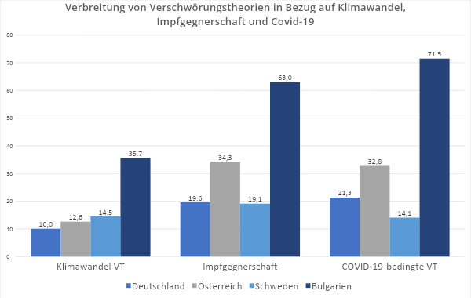
Notes:
Schaubild 2 gibt einen Überblick über die Skalen, die Aussagen zum Klimawandel, zur Impfgegnerschaft und zu COVID-19-bezogenen Verschwörungstheorien umfassen. Auch hier gaben die bulgarischen Pädagog*innen an, mit allen Aussagen auf einer viel höheren Skala konfrontiert zu werden als die Pädagog*innen aus den anderen drei Ländern. Besonders interessant ist die Skala der Covid-19-bezogenen Verschwörungstheorien. Obwohl unsere Umfrage nur 4-6 Monate nach dem Ausbruch der Pandemie in Europa stattfand, wurden in Schweden 14,1 % und in Deutschland 21,4 % der Erwachsenenbildner*innen mit Verschwörungstheorien im Zusammenhang mit der Pandemie konfrontiert, während der Prozentsatz in Österreich viel höher ist (32,8 %) und in Bulgarien mehr als 70 % der Erwachsenenbildner*innen mit solchen Aussagen konfrontiert wurden.

Slide 9
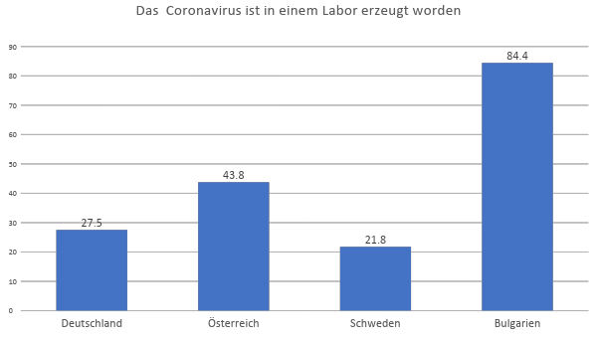
Notes:
Die Aussage, mit der die Erwachsenenbildner*innen am häufigsten konfrontiert wurden, war die Theorie, dass das Coronavirus in einem Labor erzeugt worden sei (Deutschland: 27,5%, Österreich: 43,8%, Schweden: 21,8%, Bulgarien: 84,4%).

Slide 10
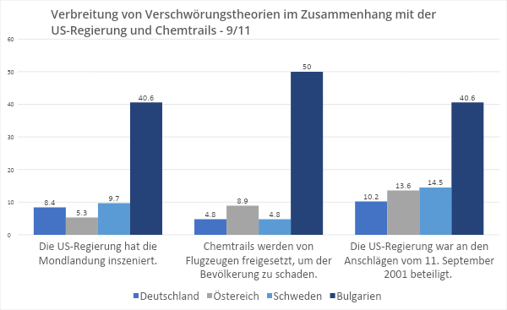
Notes:
Die Analyse der Items, die Theorien über die Beteiligung der Regierung an angeblichen Verschwörungen angaben, ergab, dass die am häufigsten gehörte Verschwörungstheorie in Deutschland, Österreich und Schweden die Vorstellung ist, dass die US-Regierung in die Anschläge vom 11. September 2001 verwickelt war. In Bulgarien gab (fast) die Hälfte der Umfrageteilnehmer an, sehr oft bis manchmal mit allen genannten Verschwörungstheorien konfrontiert zu sein.

Slide 11
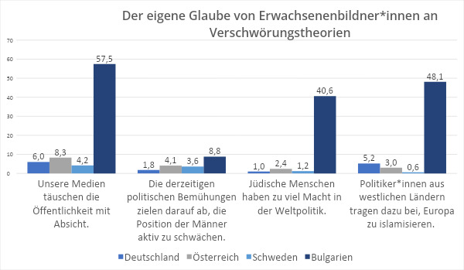
Notes:
Aus der Skala, die nach den eigenen Überzeugungen fragt, wird deutlich, dass in Deutschland, Österreich und Schweden nur ein kleiner Prozentsatz (< 5 %) antifeministischen oder antisemitischen Verschwörungstheorien zustimmt. Etwas höher ist die Zustimmung zu dem medienskeptischen Item (< 8 %). Die bulgarischen Pädagogen zeigten eine höhere Zustimmung zu allen Aussagen. Vor allem die Zustimmung zu den medienskeptischen (57,5 %) und den islamfeindlichen Items (48,1 %) war in Bulgarien hoch.

Slide 12
Wie man Daten interpretiert
Setzen Sie Ihre Ergebnisse in einen nationalen und internationalen Kontext und die aktuell vorherrschenden situationsbedingten Faktoren (z.B. COVID-19)
Welche Verschwörungstheorien sind am weitesten verbreitet?
Denken Sie über regionale Besonderheiten und das Profil der Anhänger*innen aus den 2 Punkten nach
Kognitiver Diskurs:
(mangelndes) Vertrauen
Emotionaler Diskurs: Unsicherheit
Notes:
Viele Faktoren können sich auf die Verbreitung von Verschwörungstheorien in einer Gesellschaft auswirken. Es ist wichtig, sich einiger Faktoren bewusst zu sein, die einen Einfluss auf die Verbreitung von Verschwörungstheorien haben könnten. Im Jahr 2020 wirkte die Coronavirus-Pandemie offensichtlich nicht nur als Beschleuniger für Verschwörungstheorien, die sich direkt auf das Coronavirus beziehen, sondern auch für andere antisemitische, staatsfeindliche und antidemokratische Verschwörungstheorien.

Slide 13
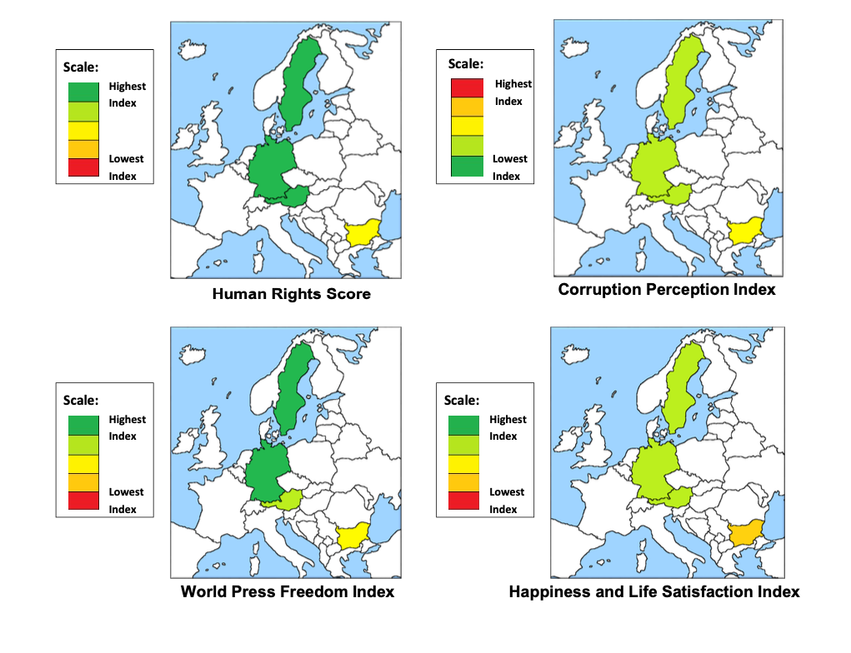
Notes:
Last but not least: Unterschätzen Sie nicht die Wirkung von Verschwörungstheorien auf die Teilnehmenden in Ihrem Unterricht
Selbst wenn Sie feststellen, dass nur 1 bis 2 Prozent Ihrer Lehrer*innen und Erzieher*innen regelmäßig mit Verschwörungstheorien konfrontiert werden, unterschätzen Sie nicht die Auswirkungen, die solche Ansichten auf andere haben könnten, insbesondere auf ihre Klassenkamerad*innen, die regelmäßig mit solchen Aussagen konfrontiert werden

Slide 14
Nachhaltigkeit
BESEITIGEN
BEWÄLTIGEN
BEKÄMPFEN
VORBEUGEN

Slide 15


Danke für ihre Aufmerksamkeit

